Slide 1
FF10
1. Miloatra avy ao am-poko
Ny tonom-bavako
Maneho ny fanajako
Sy fankatoavako
Ny Tompoko Tsitoha
Nitahy hatrizay
Hatramin?ny taloha
Sy ho mandrakizay.

Slide 2
Fiv : Mivavaka aho satria tena mino
Mino sy mankato
Manaja sady tia an?Andriamanitro

Slide 3
Mivavaka aho satria tena faly
Faly sy manantena ny avotrao
Omena mandrakizay doria

Slide 4
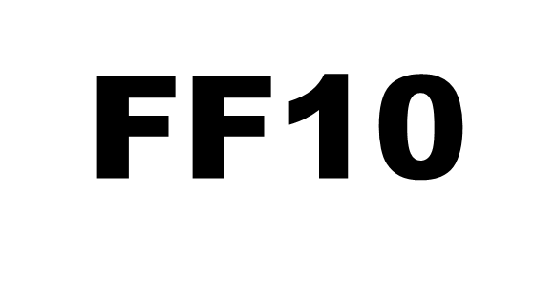
2. Mibahana ato am-poko
Fanahin?I Kristy
Mitaiza tsy miato
Ka mahafaly ery
Manesika ahy hivoatra
Hiasa bebe kokoa
Ka ataony tafahoatra
Ny hasoavako.

Slide 5
Fiv : Mivavaka aho satria tena mino
Mino sy mankato
Manaja sady tia an?Andriamanitro

Slide 6
Mivavaka aho satria tena faly
Faly sy manantena ny avotrao
Omena mandrakizay doria

